Slide 1
综合外卖管理系统
纵享每一餐~
小组成员:
王雷 黄景胤
林琪 陈柏熙
周达 李星烁
达思睿 胡宝怡
金子涵 肖相宇

Slide 2
03
04
02
01
Content
团队协作
Team Cooperation
项目概述
Project Overview
系统设计
System Design
技术框架
Technical Framework
The Comprehensive Overview and Detailed
Information Presented in the Research

Slide 3
01
02
03
04
项目概述
Project Overview
技术框架
Technical Framework
团队协作
Team Cooperation
系统设计
System Design

Slide 4
项目概述 Project Overview

Slide 5
项目概述
系统
模块

Slide 6
项目概述
系统
模块

Slide 7
项目概述
1
消费者
浏览商家、下单、支付、查看订单。
系统
模块
2
商家
管理菜单、处理订单、更新库存和店铺信息。
3
骑手
接单、配送、更新配送状态。
4
管理员
管理用户、商家和骑手信息，监督订单和平台运营。

Slide 8
技术框架 Technical Framework

Slide 9






技术框架
前后端分离设计:
功能独立清晰，易于维护
前端:
Vue框架: 响应式更新、模块清晰独立。
Tailwind CSS风格: 样式灵活方便，减少大量CSS工作量
ElementPlus组件库: 丰富、成熟的 UI 组件，快速搭建界面
后端:
EFCore框架: 方便操作数据库、减少SQL 错误
ASP.NET框架: 高性能、模块化、快速搭建 Web 应用。

Slide 10
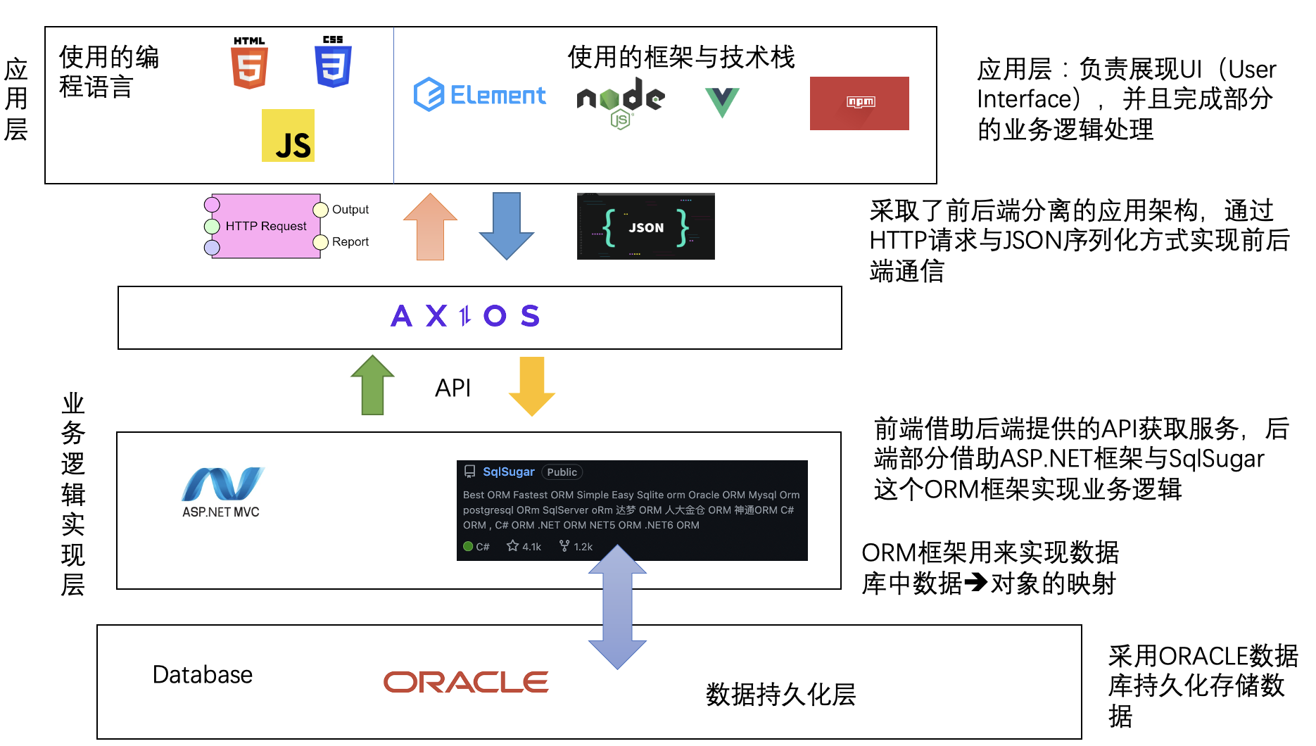
技术框架
技术概览图:

Slide 11
团队协作 Team Cooperation

Slide 12
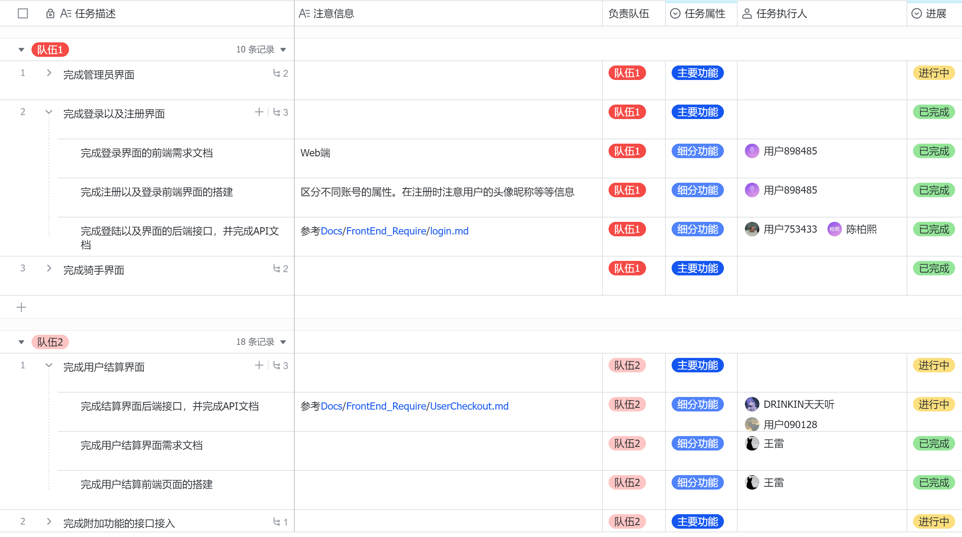
团队协作
分为三个开发小组，同时进行不同功能模块的开发
项目管理:
使用飞书进行不同组任务的发布和管理
项目进度一目了然
对进展和时间预期明确

Slide 13
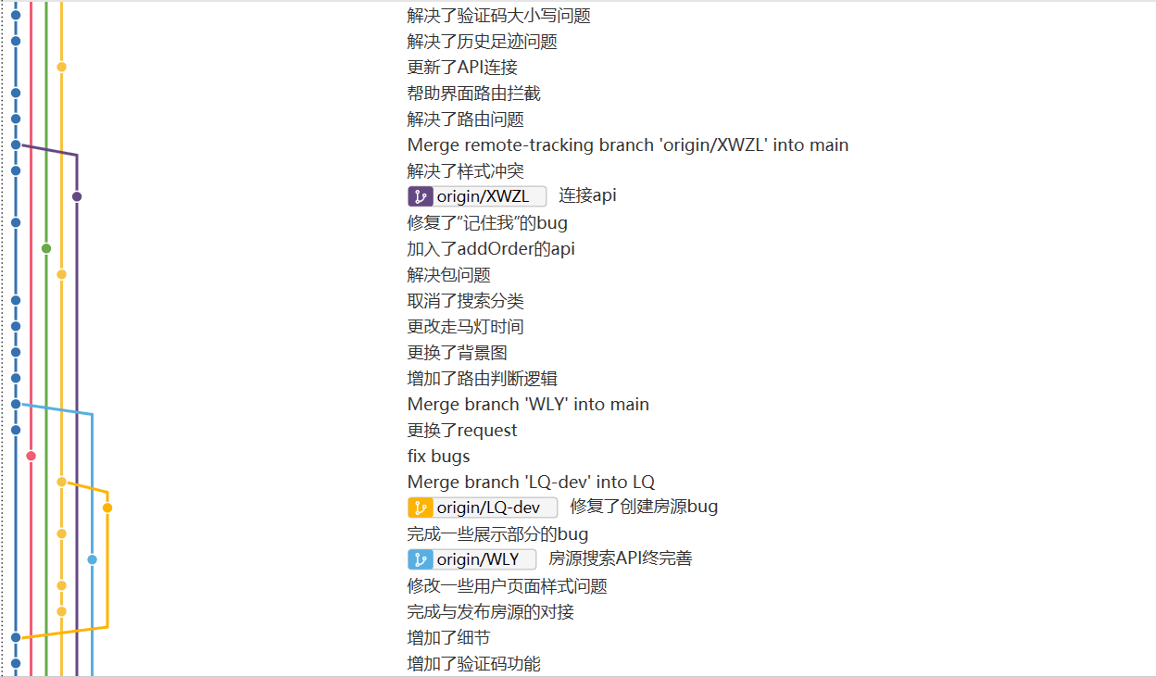

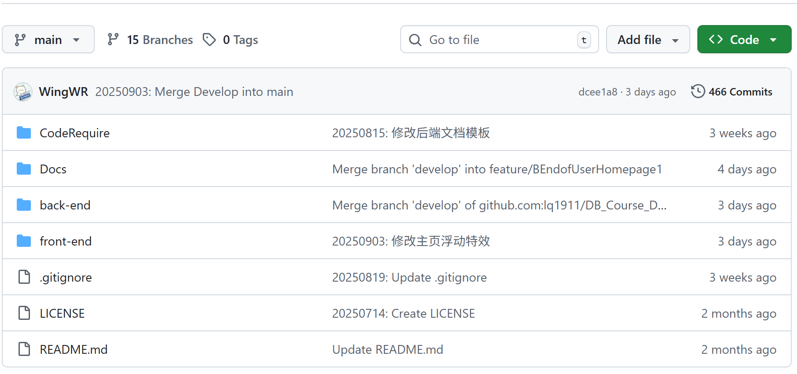
团队协作
分为三个开发小组，同时进行不同功能模块的开发
版本管理:
通过Git + GitHub进行
代码共享以及版本控制
版本控制清晰
更能进行独立功能的开发

Slide 14
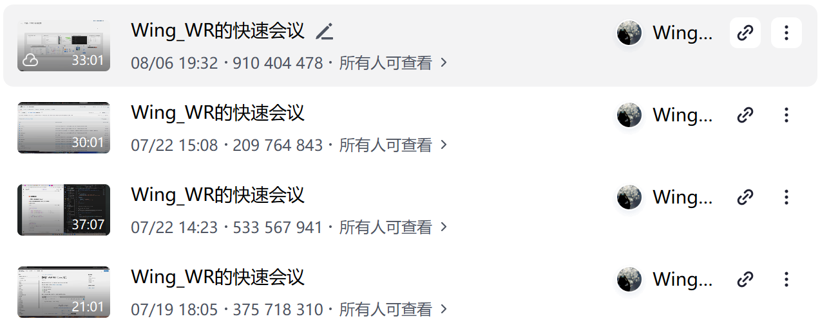
团队协作
分为三个开发小组，同时进行不同功能模块的开发
进度对齐:
不定期进行会议
同步不同组之间进度
增强不同模块之间的联系
减少开发过程中可能出现的功能冲突

Slide 15
系统设计 System Design

Slide 16
系统设计
消费者模块

Slide 17
系统设计
管理者模块

Slide 18
系统设计
骑手模块

Slide 19
系统设计
商家模块

Slide 20
Thanks For Listening
敬请批评指正~
小组成员:
王雷 黄景胤
林琪 陈柏熙
周达 李星烁
达思睿 胡宝怡
金子涵 肖相宇

Slide 21

培育全员改进文化
全员参与和持续改进
培养全员参与改进的文化
宣传改进文化
培训和教育
激励和奖励
传达改进的重要性和目标
提供培训和教育以提升员工能力
奖励和激励员工积极参与改进

Slide 22
实施持续改进的策略
建立持续改进文化
提高员工意识，推动企业不断进步
激发员工创新
定期培训员工
鼓励员工提出改进意见
提升员工技能和服务质量
强调团队合作
设立奖励机制
建立反馈机制
共同制定目标，分工协作
鼓励员工积极参与改进
及时了解员工反馈和意见

Slide 23
反馈机制的建立
建立有效的反馈机制
通过建立有效的反馈机制，可以及时了解顾客需求和问题，以便及时做出改进和调整。
意见箱和在线反馈
顾客满意度调研
员工反馈和建议
提供多种途径接收顾客反馈，包括意见箱和在线反馈平台
定期进行顾客满意度调查，了解顾客对服务的评价和建议
鼓励员工提出改进意见和建议，建立持续改进的文化

Slide 24
数据，改进的导航
数据分析
反馈驱动
数据驱动的改进
通过数据洞察研究顾客需求和行为模式
根据顾客反馈进行针对性改进
使用数据分析和反馈来指导持续改进和优化顾客体验。

Slide 25

全员驱动改进案例
打造全员参与的改进文化
01
培训和教育
02
沟通和协作
03
奖励和认可
提供员工培训，激励他们参与改进工作
建立开放的沟通渠道，鼓励员工之间的合作和共享
设立奖励机制，鼓励员工积极参与改进，并给予认可和奖励
通过建立一种全员参与的文化，餐饮企业可以实现持续改进和创新。

